Slide 1
10. Thread & Synchronized
Java
public class SumTest {
public static void main(String a1[])
{
int a, b, sum;
a = Integer.parseInt(a1[0]);
b = Integer.parseInt(a1[1]);
sum = a + b ; // 두 수를 더하는 부분입니다
System.out.println("두수의 합은 " + sum + "입니다");
}
}

Slide 2
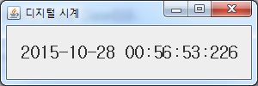
1 디지털 시계
프로그램 소개
현재 시간을 출력하는 프로그램
화면 사이즈 : 300, 100
폰트 : “굴림체”, 두껍게, 20
Java.util.Date 클래스를 사용하면 현재 시간을 알 수 있음 예제 코드) System.out.print(new Date); 출력 화면) Wed Oct 28 01:02:16 KST 2015
SimpleDateFormat 클래스를 사용하면 시간 표현 형식을 설정할 수 있음 예제 코드) SimpleDateFormat sdf = new SimpleDateFormat("YYYY-MM-dd HH:mm:ss:SSS"); System.out.print( sdf.format(new Date) ); 출력 화면) 2015-10-28 00:56:54:265
0.001초(1ms)마다 현재 시간을 갱신하여 화면에 출력
< UI >

Slide 3
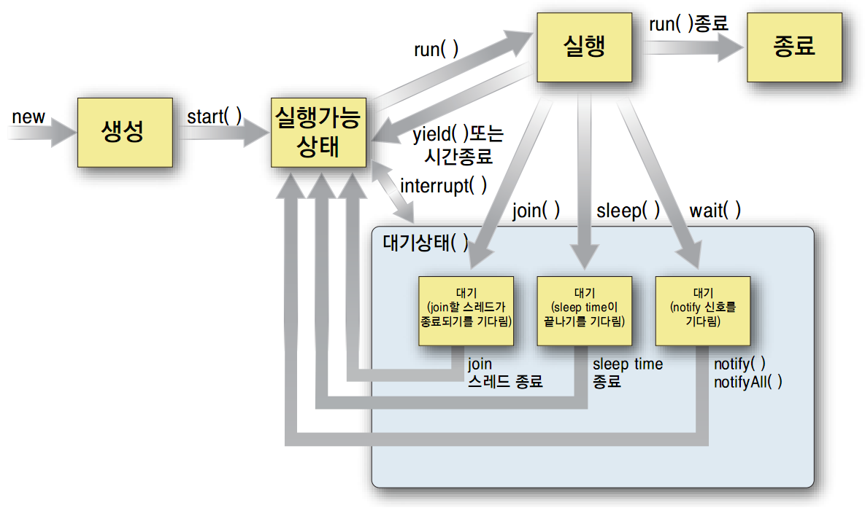
1-2 Thread 생명주기
Thread의 생명주기

Slide 4
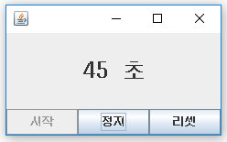
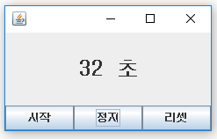
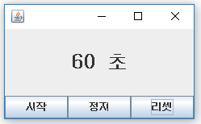
2 스톱워치
< 시작 버튼 클릭 >
프로그램 소개
쓰레드를 이용한 스톱워치 프로그램
시작 버튼을 클릭 시, 60초부터 시작하여 0초까지 1초씩
감소하면서 JLabel에 표기하고 시작 버튼은 Enabled(false)
정지 버튼을 클릭 시, 시간 감소를 멈추고 시작버튼은
Enalble(true)
정지 상태에서 리셋 버튼을 클릭 시, 시간을 60초로 리셋
Jlabel 설정
lb.setHorizontalAlignment(JLabel.CENTER); // 가운데 정렬
lb.setFont(new Font("굴림체", Font.BOLD, 25)); // 폰트 설정
화면 사이즈 : 250, 150
< 정지 버튼 클릭 >
< 리셋 버튼 클릭 >

